Slide 1
检索词的选取原则 选取方法（切分法）
检索词的选取要点（举例）
新疆政法学院 图书馆 张军

Slide 2

正确选取检索词
在检索过程中，最基本同时也是最有效的检索技巧，就是选取合适的检索词。确定检索词，从广义的角度来看，不仅是“词”，还应包括不同检索途径的检索输入用语，如“作者”途径的作者名、“作者单位”途径的机构名、“分类”途径的分类号，甚至包括邮编、街区、年份等都是检索用词。正确选取检索词是成功实施检索的一个基本环节。
本节课的逻辑是：分析、切分、提取。

Slide 3
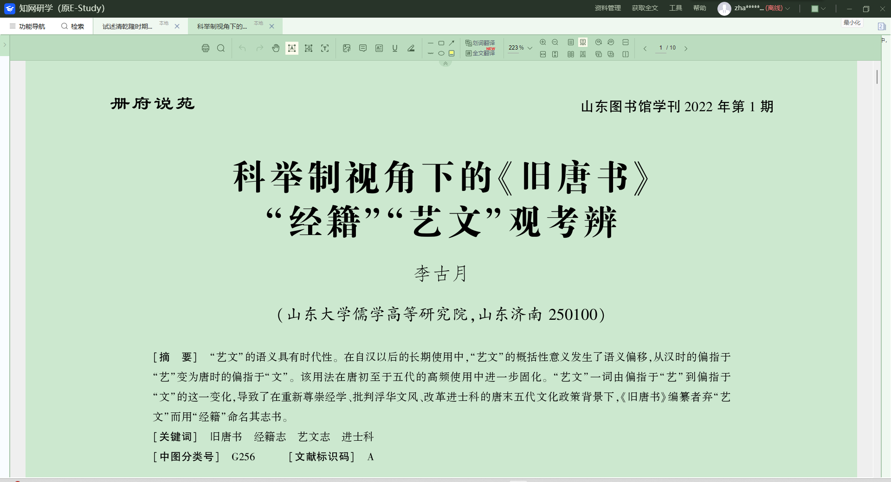

Slide 4
一、检索词的选取原则（分析）
检索过程中难度最大也最需要花精力的，是“主题”途径的检索词的选取。这里的“主题”途径指的是广义上的特性检索途径，包括篇名、关键词、摘要、主题等。
狭义的“主题”，主要指的是《主题词表》，而《主题词表》一般对应数据库使用。

Slide 5
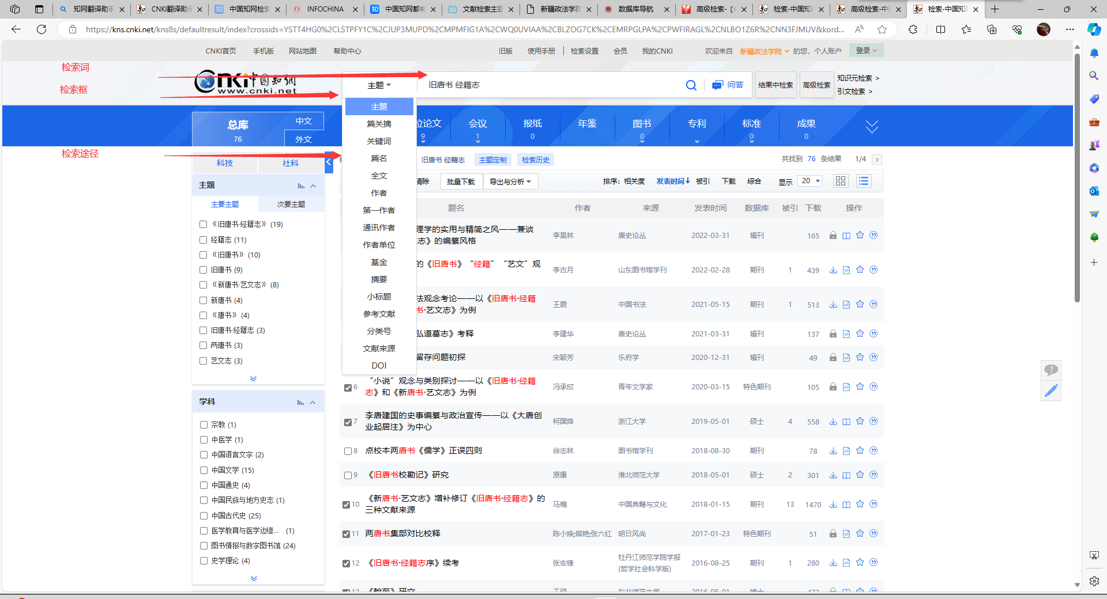

Slide 6
（一）准确性
准确性就是指选取最合适、最专指意义的专业名词作为检索词，一般选取各学科在国际上通用的、国内外文献中出现过的术语作为检索词；选取检索词既不能概念过宽，又不能概念太窄。常出现的问题是概念过宽或者查询词中包含错别字。
以旧唐书经籍志编撰思想研究为例，旧唐书属于史书，“史书”作为检索词即概念过宽；“五经”属于经籍的范畴，但是用以研究经籍志则概念过窄。

Slide 7
（二）全面性
全面性就是指选取的检索词能覆盖信息需求主题内容的词汇，需要找出课题涉及的隐性主题概念，注意检索词的缩写词、词性变化以及英美的不同拼法。
“旧唐书经籍志编撰思想研究”，“研究”概念比较宽泛，一般不作为关键词，“编撰”涉及到史书体例，“思想”涉及到古籍的版本目录学，因此可选取的中文检索词为“旧唐书”、“经籍志”、“体例”、“目录”等。

Slide 8
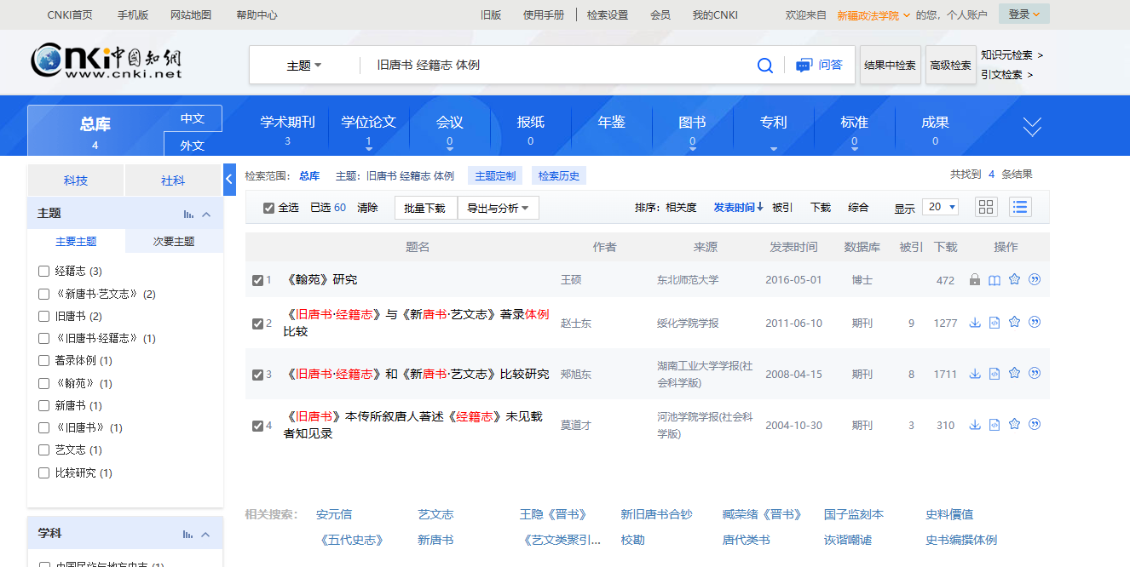

Slide 9
（三）规范性
规范性就是指选取的检索词要与检索系统的要求一致。
化学结构式、反应式和数学式原则上不用作检索词；冠词、介词、连词、感叹词、代词、某些动词（系动词、情感动词、助动词）不可作为关键词；
某些不能表示所属学科专用概念的名词（如理论、报告、试验、学习、方法、问题、对策、途径、特点、目的、概念、发展、检验等）不应作为检索词；
非公知公用的专业术语及其缩写不得用作检索词；比如课本第48页案例2-12“成德绵”。
特称词也一般不作为检索词。

Slide 10
（四）简练性
目前的搜索引擎和数据库并不能很好地处理自然语言（通用的语言、表达习惯）。因此，在提交搜索请求时，最好把自己的想法，提炼成简单的而且与希望找到的信息内容主题关联的查询词。
以《<旧唐书·经籍志>编撰思想研究》为例，最为简练的检索词是“旧唐书 经籍志”。

Slide 11
二、检索词的选取方法（切分）
检索者需要根据检索需求，形成若干个既能代表信息需求又具有检索意义的概念。例如，所需的概念有几个，概念的专指度是否合适，哪些是主要的，哪些是次要的，力求使确定的概念能反映检索的需要。在此基础上，尽量列举反映这些概念的词语，供选择检索词时参考。如果遇有规范词表的数据库，在确定检索用词时，一般优先使用规范词。
研究有关于《旧唐书·经籍志》的编纂思想，初拟题目：《旧唐书·经籍志》编纂思想研究。
切分概念：旧唐书、经籍志、编撰、思想、研究
提取主要概念：经籍志、编撰、思想
概念扩展：旧志、唐志、旧唐志、古今书录、开元群书四部录、新唐书·艺文志、撰写、编纂

Slide 12
（一）主题分析法
检索词的选取是用户分析、识别、提炼和归纳信息需求主题的过程。首先将检索主题分为数个概念（切分），并确定反映主题实质内容的主要概念（分析），去掉无检索意义的次要概念（删除），然后归纳可代表每个概念的检索词（聚类），同时寻找检索词的同义词与上下位词（补充），最后将不同概念的检索词以布尔逻辑加以联结。
主题概念一般包括研究对象（《旧唐书·经籍志》）、方法（思想研究）、材料、过程、条件等具有独立检索意义的一些基本概念，可作为检索词使用。研究对象一般有事物、人物、事物的组成成分和组成部分、学科、问题、现象等；方法指对对象因素进行操作时的措施、工艺、手段、方法以及所使用的工具等；材料指构成对象的物质材料；条件指对象因素存在、发展、变化、研究、操作、分类、范围等方面的条件。

Slide 13
主题词的四种变化（概念扩展）分别是同义词、上位词、下位词、相关词（与近义词关系密切）。同义词是指意义完全相同的词，如GIS与地理信息系统；上位词指概念上外延更广的主题词，例如，液体是海水（偏正结构）的上位词；下位词指概念上内涵更窄的主题词，例如，尾气污染、废气污染是大气污染的下位词；相关词是指意义相关的词，如“经籍志”和“艺文志”。
在检索中，同义词、近义词是“或”的关系，相关词是“和”的关系，用上位词即扩大检索范围，用下位词即缩小检索范围，但如果多个下位词都用来检索，相对于一个上位词来说，也可以算是扩检。

Slide 14
（二）切分法
切分法就是指将用户的信息需求语句分割为一个一个的词。
通过主题分析和切分所得到的关键词，需要通过删除、替换、聚类、补充、限定等方法进一步规范。
切分：旧唐书、经籍志、编撰、思想、研究

Slide 15
1.删除法
通过主题分析和切分所得到的关键词，在这一过程中，对于一些不具有检索意义的虚词（包括介词、连词、助词、副词等），予以删除；对于意义过于宽泛和过于具体的不必要的限定词，或者不能表达课题实质的高频词，或者存在蕴含关系可以合并的词；
比如在目前研究《旧唐书·经籍志》的研究成果中，有的将之称为“旧志”“旧唐志”“唐志”等，这些大多是简称，但是《旧五代史》之中也有志书，因此“旧志”作为检索词并不准确；《旧唐书》中有其他的志书，“旧唐志”也不准确，《新唐书》中有“艺文志”，“唐志”也不准确。

Slide 16
2.替换法
通过主题分析和切分所得到的关键词，也许偏于模糊、宽泛、狭窄或不可行，不能取得所希望的结果，这时可以引入更明确、更具体、更本质、更可行的概念词来替换。

Slide 17
3.聚类法
把切分、删除、替换后所得出的关键词按语义概念进行同类合并，将那些可以相互等效、相互替换、相互补充的同义词、近义词、相关词归成一组。
旧唐书经籍志 旧志 旧唐志
史志
群书四部录 古今书录

Slide 18
4.补充法（概念扩展)
通过主题分析和切分所得到的关键词，有些词是缩略词，有些词又是同义词和相关词，对于前者应考虑找出缩略词的来源词组，将两者并作为检索词，对于后者应补充同义词和相关词（包括上位词、下位词和同位词/同义词等）作为检索词。一个名词（或其它形式）对另一个名词或代词进行解释或补充说明，这个名词（或其它形式）就是同位语。

Slide 19
5.限定法
针对一词多义导致误检的问题，需采取限定措施，即增加限定词作为检索词。
“旧唐书经籍志编撰思想研究”可以增加“毋煚（jiǒng）”作为检索词，因为《旧唐书·经籍志》编纂的重要底本或依据材料是《开元四部录》《古今书录》，而毋煚均参与了两书的编纂。
或者在检索“经籍志”的时候增加“旧唐书”作为检索词，因为《隋书》之中也有“经籍志”

Slide 20
（三）试查相关数据库进行初步检索，借鉴相关文献的用词
为使用户检索更加方便快捷，中国知网、万方数据、ProQuest等很多系统检索结果中都提供相关检索词作为参考。也有数据库提供了检索词的扩展词、同义词、修正与提示功能。试查相关数据库，可以顺藤摸瓜地扩展、变更检索词。
[案例8]在维普《中文科技期刊数据库》（全文版）中，勾选页面左上角的“同义词”控件，输入检索词“土豆”，单击“搜索”按钮，即可找到和“土豆”同义或近似的词，用户可以选择同义词以获得更多的检索结果；又如，在ProQuest检索系统中输入检索词job stress（工作压力），系统会提示一系列的相关检索词，通过提示，可以选择更加合适的检索词。

Slide 21
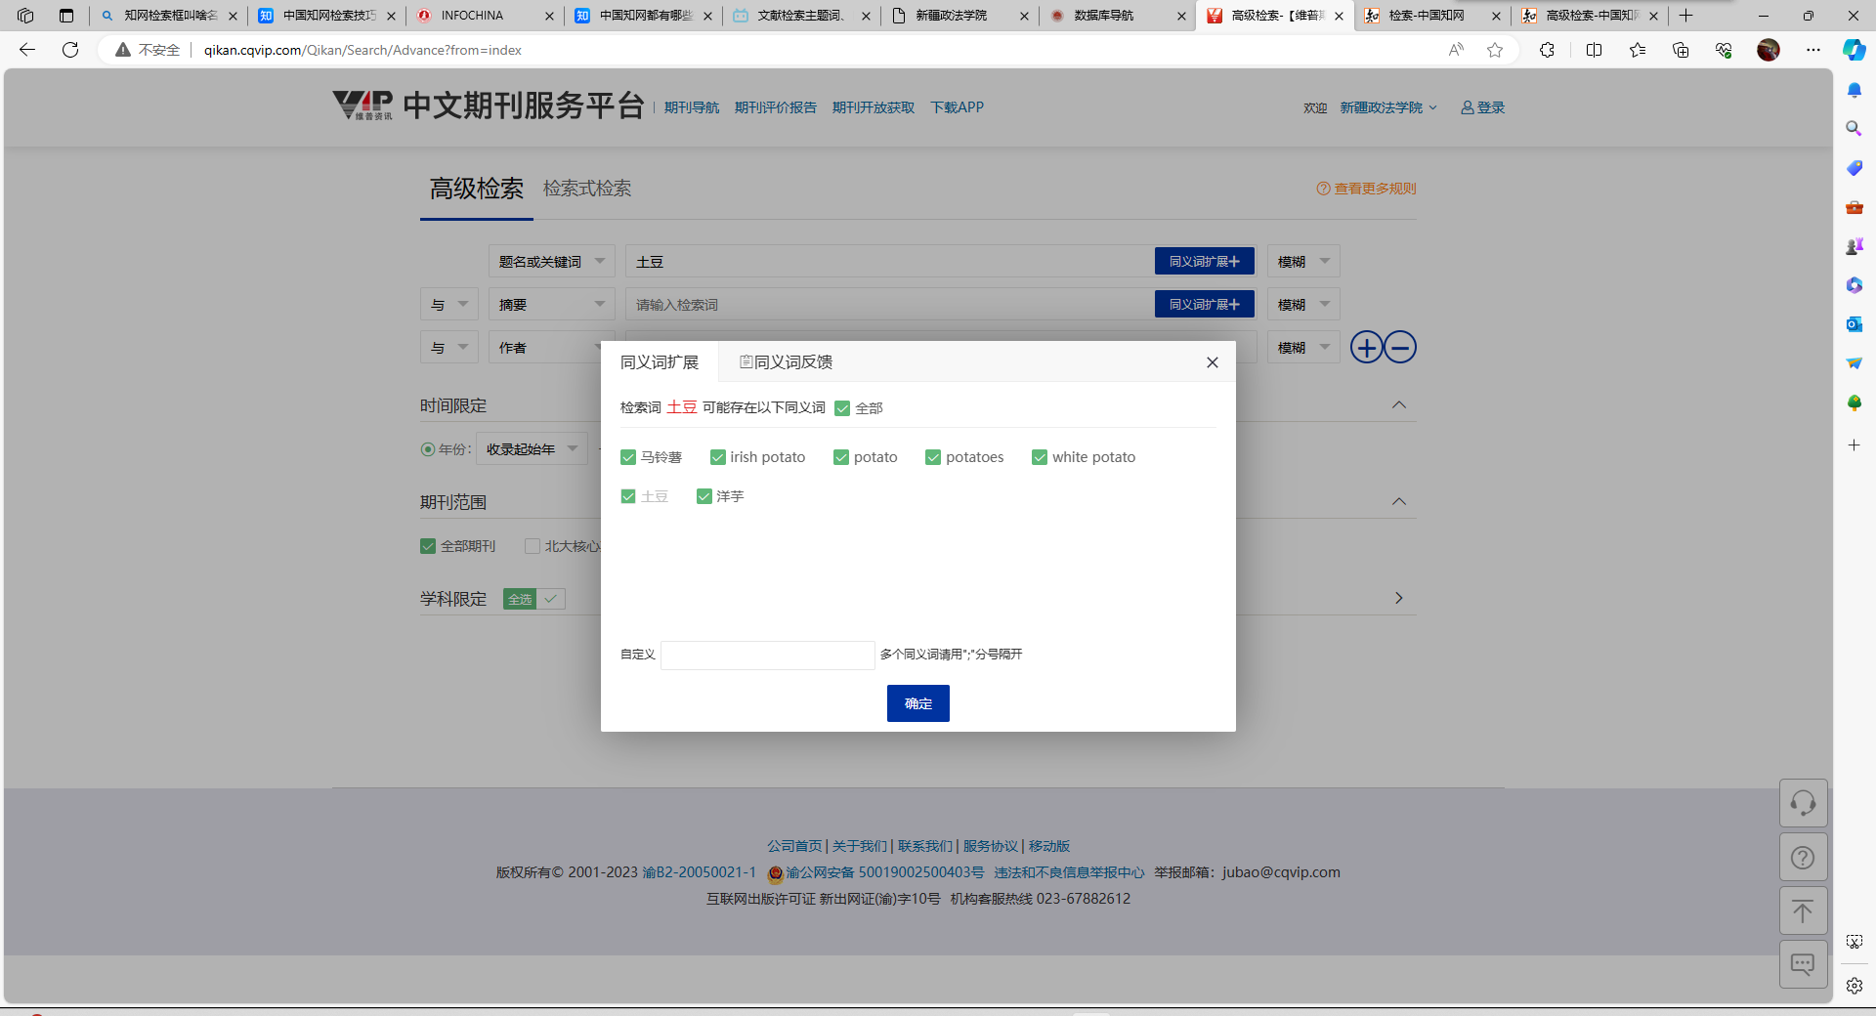

Slide 22
三、检索词的选词要点及技巧（提取）
为确保检索结果的查准率和查全率，在选取检索词的过程中，需要注意以下要点。

Slide 23
（一）同义词的选取
检索词的全称、简称、俗称、英文缩写及不同拼写方式可以统称检索词的同义词。查全同义词和近义词是提高查全率的关键。在不提供规范词检索的系统中，应列出核心概念常用的中外文同义词、缩写词以及核心关键词的上下位类词，采用上述词进行检索并从已检出的文献中扩展检索用词，如表《检索词扩展举例》所示。

Slide 24
检索词扩展举例
注意事项 | 原词 | 扩展词
立足规范词，兼顾自由词 | 胶黏剂 | 粘固剂、粘合剂、胶结剂、粘结剂、粘胶剂
注意词的全称、简称及缩写字母 | 乙型病毒性肝炎、KPI | 乙型肝炎、乙肝、HBV、KeyPerformanceIndicator
查全同单词的不同拼写方式 | fibre（纤维） | fiber
注意外来词的译写变化 | 波尔兹曼 | 玻尔兹曼、玻耳兹曼
扩展英文检索词的选词视野 | 检测 | Text、examine、check
兼顾近义词 | 维他命 | 维生素
注意近义词 | 诗歌 | Poems、poetry、poesy、韵文
注意错别字 | 征兆 | 症兆

Slide 25
（二）隐含概念与隐含词的选取
在分析课题时，不仅仅是题面的拆分，更重要的是对课题的主题概念（特别是课题的隐含主题概念）认真分析，掌握课题的内容实质，概括出能最恰当地代表主题概念的检索词。同时注意用词的通用性、准确性和规范性。挖掘隐含问题与隐含概念的方法有以下几种。
1.工具书、CNKI知识元搜索、超星的读秀搜索等辅助工具了解背景知识。
2.阅读初查文献，从篇名、关键词、摘要、原文、参考文献中挖掘隐性词。
3.利用自己的专业知识和平时积累的知识或与导师、同学进行交流，挖掘隐性词。

Slide 26
（三）英文检索词的选择
在检索英文文献时，英文检索词选取不准确将直接影响查准率和查全率。下面介绍几种选取英文检索词的方法和技巧供参考。
1.从检出的中文文献的英文标题、关键词、摘要、文后的英文参考文献中选词。
2.如果知道中文关键词，可以利用百度翻译、Google翻译或利用一些专门的翻译工具，如有道桌面词典、金山电子词典等进行翻译。
3.利用CNKI工具书及知识元搜索的翻译助手和学术定义功能选词；或从中国专利反查英文词，先在国家知识产权局的数据库中检索相关中国专利，再用检索到的专利“公开号”去检索欧洲专利，就会找到这条专利的英文翻译，自然也就可以找到检索词的翻译了。
4.利用网上百科（维基百科、百度百科）查词。
需要注意的是，中英文翻译时不一定都能按字面对译。在选择检索词时有些中英文之间可以一一对应，但有很多词却不是一一对应的。

Slide 27
[案例10]例如，“网络资源”一词，很多人在检索外文数据库时就选择Net Resourcese。其实，对于网络资源这个概念，Internet、World Wide Web、Web Resoures、 Networked Resources、 Network based Resources、Virtual Resources、Online Resources等都可以用来检索这个概念。

Slide 28
（四）采用截词符（*）或截短处理
对于英文词尾的规则性变换或词形的变化，恰当地应用截词检索也是建立检索式时需要充分考虑的策略之一，有时可以得到“四两拨千斤”的检索效果(概念扩展）。
[案例]
comput*
*put*
M=废水*利用*循环*C=（T+S）

Slide 29
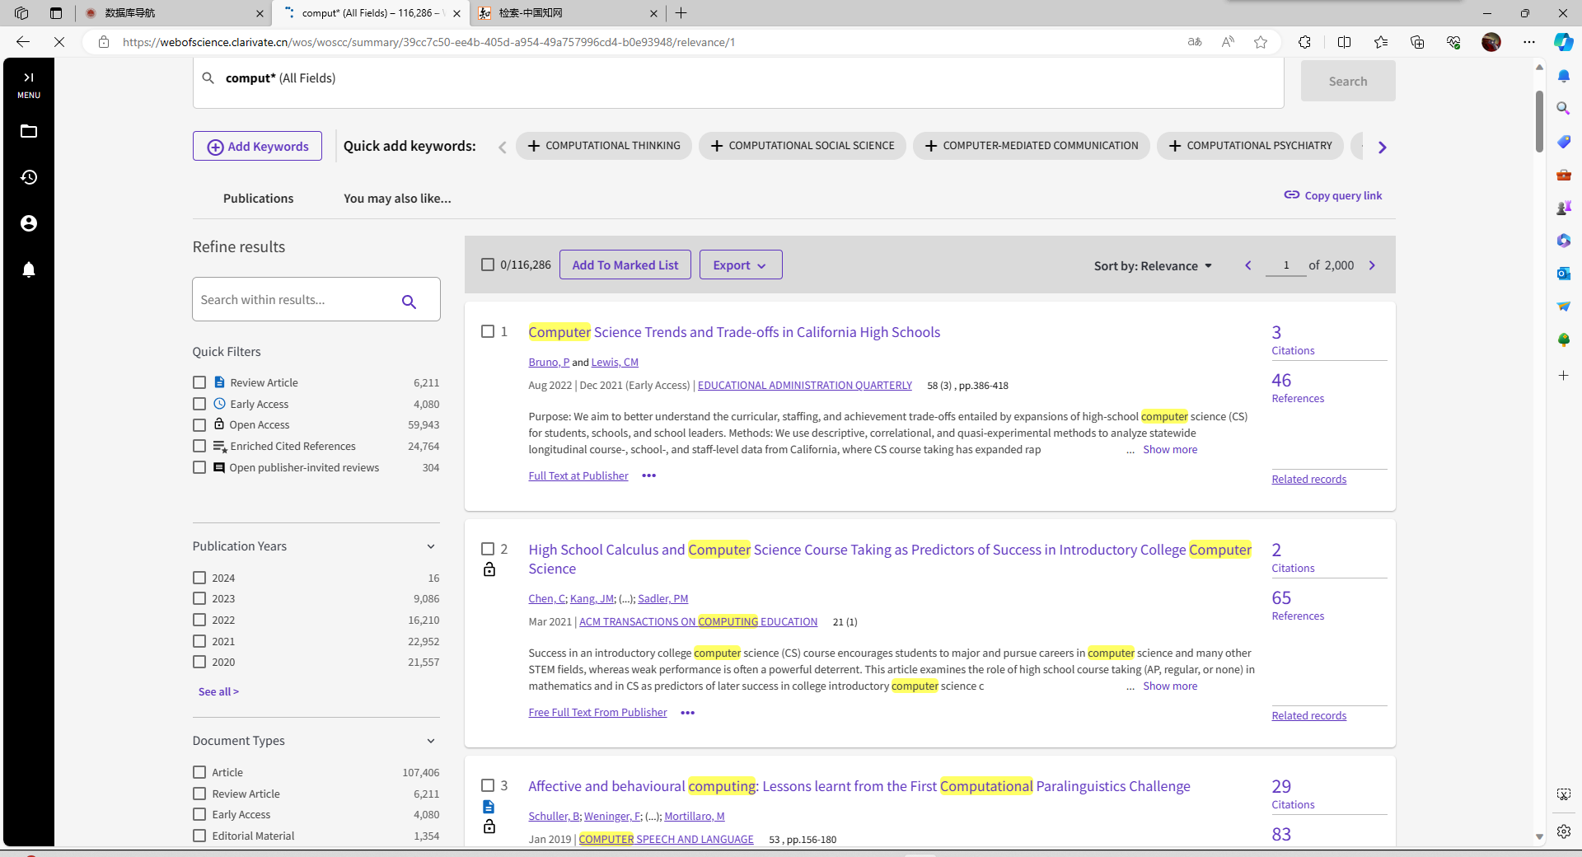

Slide 30
中文没有词尾（词根）的变换，但却有大量的仅表变化修饰性定语的词类，如刺绣（类似英文的词根因素）、苏绣、湘绣、蜀绣等。如果要查全上位类的刺绣方面的文献，可以把修饰性的定语全部省略。这在特性检索的主题体系当中，可以在一定程度上弥补分类的不足。

Slide 31
（五）如果词汇涉及面太广，难以枚举，最好用分类号（专业检索）
[案例12]检索“工农业废水循环利用”，用中国图书馆分类号表达工业（T）、农业（S）才能保证查全率。而“废水”是比较专指的检索词，也没有形成学科，所以直接作为关键词，不用分类号表达。同时，检索式前面排列范围比较狭窄的检索项，如“废水”“利用”，后面连接范围较宽的检索项，如工农业的分类号，可以提高速度。若用《中文科技期刊数据库》检索，参考检索式为：M=废水*利用*循环*C=（T+S）。其中，M代表题名或关键词，C代表分类号，即最终检索中要包括工业（T）和农业（S）。（专业检索，较为复杂，要求较高，涉及符号较多，常用于出专业报告、查新需要。一般使用高级检索即可；）

Slide 32
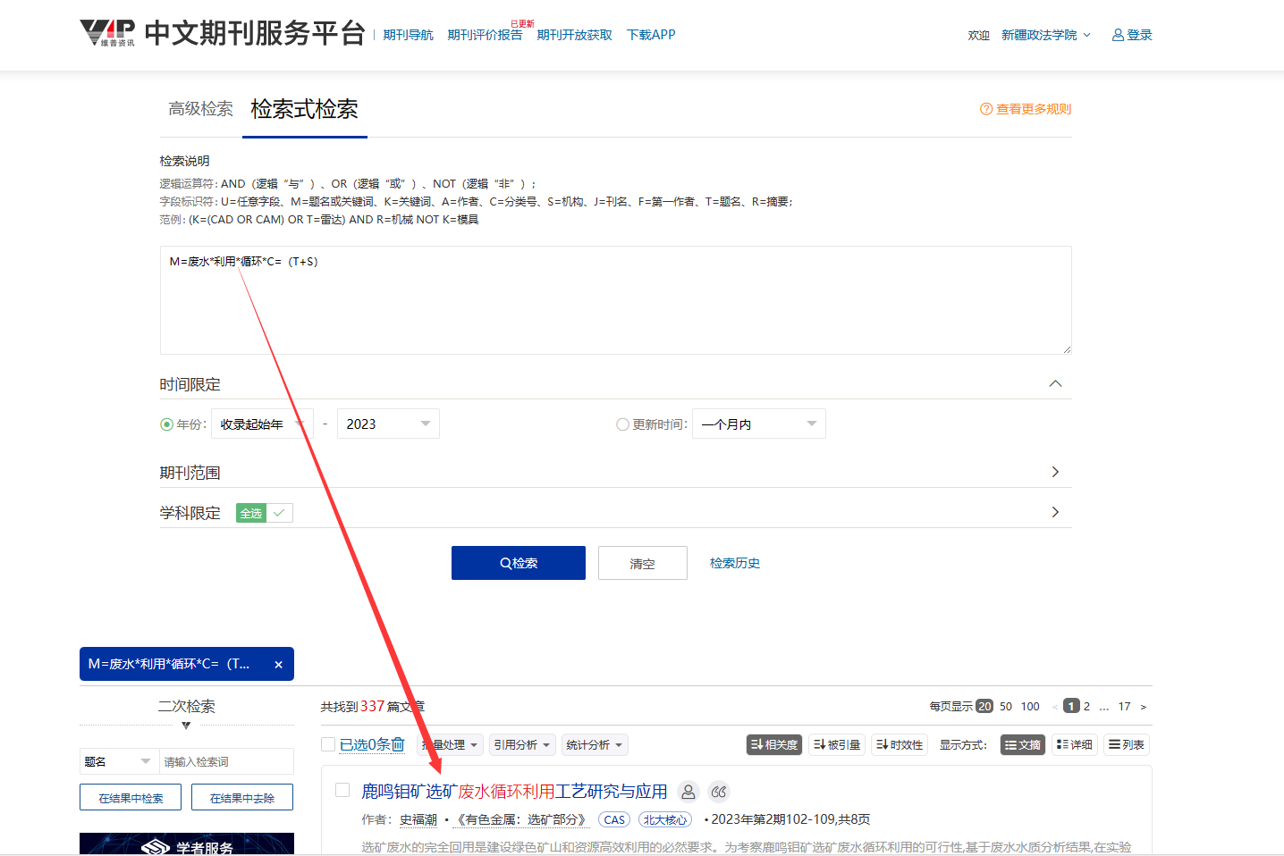

Slide 33
（六）在检索中逐渐优化检索词
选择检索词不是一蹴而就的，从较少的关键字开始检索，尽量简明扼要地描述要查找的内容。在检索过程中，如果没有找到需要的结果，那么所获得的结果很可能会提供有效的提示，可根据提示，反复修正检索词。

Slide 34
（七）在不同的检索环境选用不同的检索词
一些口语化的词在搜索引擎中可以使用，但在数据库中尽量使用规范词与标准词，即注意想要的检索工具中作者的用词习惯。

Slide 35
四、结语
文献信息检索利用，有其学术的专业性和实践的规范性，但是具体而言，应用到各学科的学术研究和实践操作，也有其灵活性或变通性，除了专业的数据库之外，不妨在法律法规等各项规定之内、合法的搜索引擎等检索工具范畴之内，多采取尝试检索，有时候或许会取得意料不到的收获。以“王士禛”姓名为例，王士禛原名如此，但是因为之后，雍正皇帝名爱新觉罗·胤禛，为了避皇帝的名讳，先是改王士禛名字中的“禛”为“正”；后经乾隆皇帝谕旨，以为“正”字与其原名发音差距较大，字形也不相近，长久如此，或致后世讹误。于是改为“禛”为“祯”，在繁体字书写之中，“禎”字与“禛”字相比，仅缺半笔，可视作避讳。由此来看，重新将“王士正”“王士祯”“王士禎”字段，使用上述的检索方式进行检索，又获得了一些新的检索结果，有利于对相近、相关的信息资源尽可能的了解多一些。

Slide 36

谢谢！

